Slide 1
Atelier : La trésorerie
« RESEAU ENTREPRENDRE » - le 14/01/2021

Slide 2
1) - Comment définir sa trésorerie minimale ?
A cette question classique, des réponses subjectives :
Une solution rationnelle : le traduire en mois de CA deux seuils de rentabilités
X mois de Chiffre d’Affaires ?
X mois de charges fixes ?
X mois de charges de personnel ?
« RESEAU ENTREPRENDRE » - le 14/01/2021

Slide 3
1) - Comment définir sa trésorerie minimale ?
Le seuil de rentabilité ?
Il permet de neutraliser l’effet saisonnier, les effets portefeuilles au niveau de la marge
Pourquoi ?
Méthode simple, pragmatique, personnalisable
Comment ?
« RESEAU ENTREPRENDRE » - le 14/01/2021

Slide 4
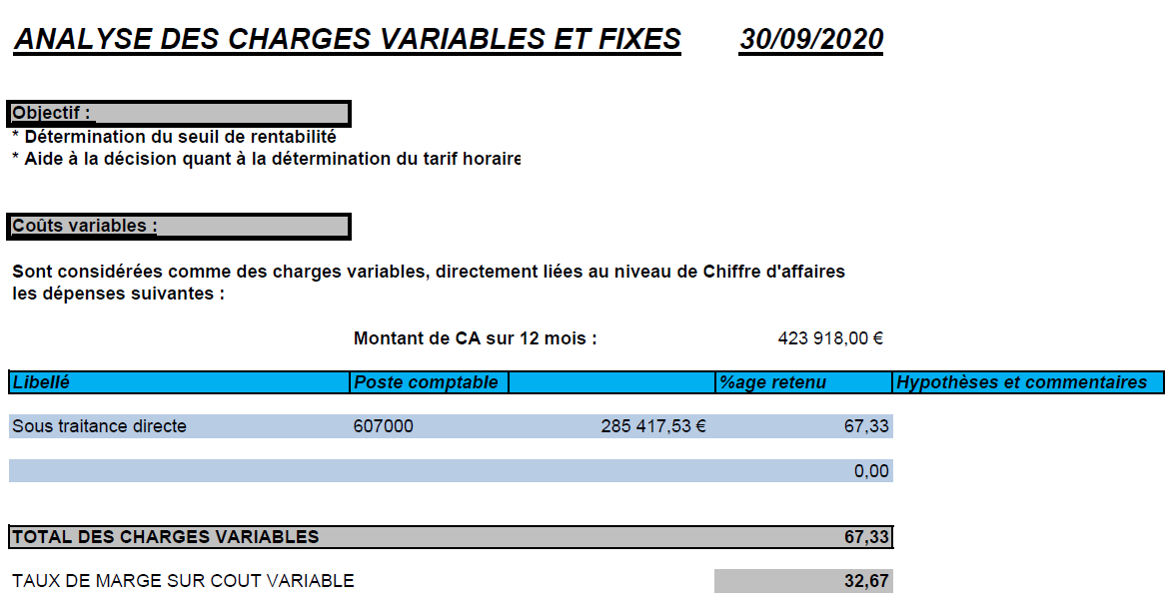
1) - Comment définir sa trésorerie minimale ?
Exemple de seuil de rentabilité :
« RESEAU ENTREPRENDRE » - le 14/01/2021

Slide 5
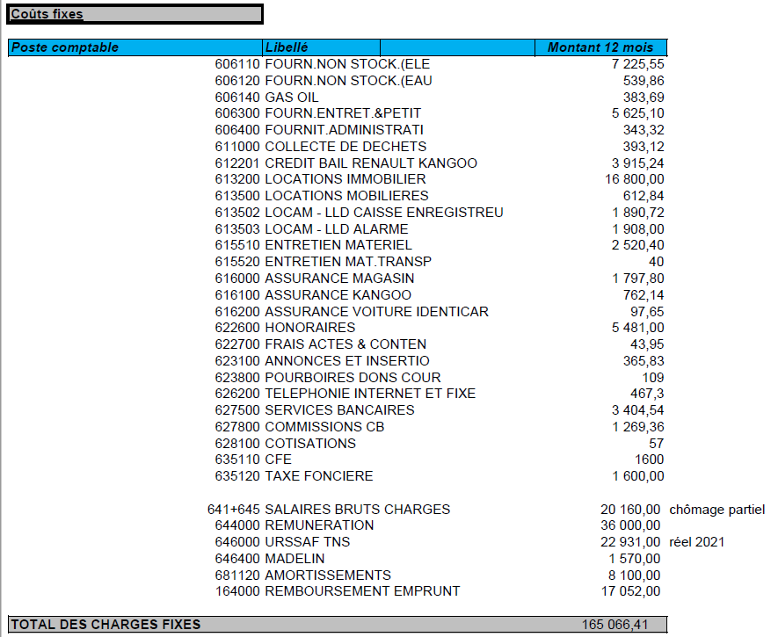
1) - Comment définir sa trésorerie minimale ?
Exemple de seuil de rentabilité :
« RESEAU ENTREPRENDRE » - le 14/01/2021

Slide 6
2) - La trésorerie et mon bilan
IMMOBILISATIONS
STOCKS
CREANCES
TRESORERIE
CAPITAUX PROPORES (Cumul des résultats)
DETTES LONG TERME
DETTES COURT TERME
ACTIF
PASSIF
« RESEAU ENTREPRENDRE » - le 14/01/2021

Slide 7
3) - Comment agir sur ma trésorerie ?
A partir des rubriques bilantielles, sont directement recensées les principales modalités de gestion de la trésorerie …
Eviter l’autofinancement des investissements
Optimiser le niveau de mon stock
Raccourcir le délai clients
Rallonger le délai fournisseurs
Consolider les capitaux propres par apport
Accroitre le résultat et donc la capacité d’autofinancement (par la marge, par la minimisation des charges d’exploitation)
Effectuer des apports en compte courant
Rallonger les dettes d’exploitation
RARE : En obtenant des financements BFR (PGE; Prêts d’honneur)
« RESEAU ENTREPRENDRE » - le 14/01/2021

Slide 8
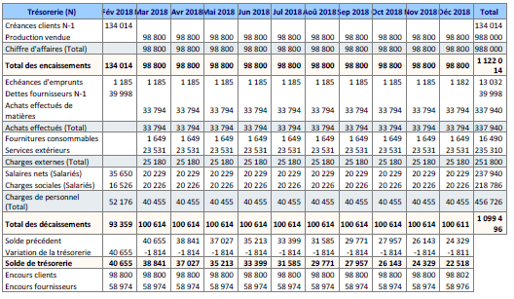
4) - Comment surveiller ma trésorerie ?
Ayez le réflexe de comparer vos prévisionnels de trésorerie :
« RESEAU ENTREPRENDRE » - le 14/01/2021

Slide 9
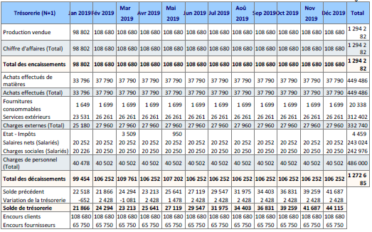
4) - Comment surveiller ma trésorerie ?
Ayez le réflexe de comparer vos prévisionnels de trésorerie :
« RESEAU ENTREPRENDRE » - le 14/01/2021

Slide 10
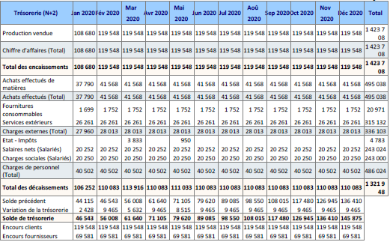
4) - Comment surveiller ma trésorerie ?
Ayez le réflexe de comparer vos prévisionnels de trésorerie :
« RESEAU ENTREPRENDRE » - le 14/01/2021

Slide 11
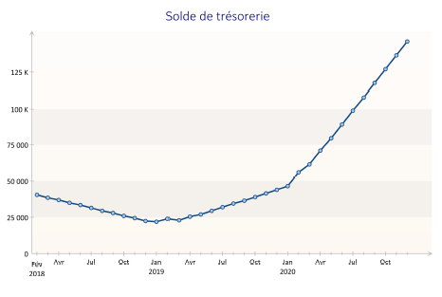
4) - Comment surveiller ma trésorerie ?
Ayez le réflexe de comparer vos prévisionnels de trésorerie :
« RESEAU ENTREPRENDRE » - le 14/01/2021

Slide 12
5) – « Citations concernant le CASH, le FLOUZE, le BLÉ, le FRIC, le POGNON, la GALETTE… »
« Il faut mettre de l’argent de côté pour en avoir devant soi. »
Tristan Bernard
« Nous ne pensons qu’à l’argent. Celui qui en a pense au sien, celui qui n’en a pas pense à celui des autres. »
Sacha Guitry
« RESEAU ENTREPRENDRE » - le 14/01/2021

